Slide 2
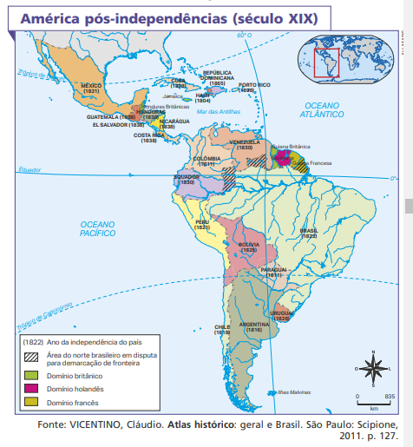
A luta contra o domínio espanhol
• Em 1810, começaram a irromper revoltas emancipacionistas na América. No México, na região dos atuais Paraguai e Argentina, no Chile, entre outros lugares.
• Em 1811, a região do atual Paraguai foi a primeira a declarar a independência.
• Em 1816, foi a vez da Argentina. Em 1818, o Chile se emancipou e foi seguido por Colômbia, Peru, México, Guatemala, El Salvador, Honduras, Nicarágua, Costa Rica, Bolívia, Uruguai, Equador e Venezuela.
• Em meados da década de 1840, apenas Cuba permanecia como colônia espanhola na América.

Slide 3
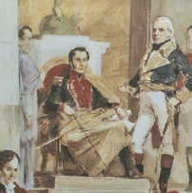
Simón Bolívar
Simón Bolívar sentado em trono. Detalhe do quadro O panteão dos heróis.
Nascido de família aristocrática de Caracas, Simón Bolívar é considerado um dos principais responsáveis pela organização das lutas pela independência da América espanhola.
Pan-americanismo: movimento que tinha como objetivo unificar os territórios da América espanhola sob uma única liderança. Não se transformou em realidade.
Liderou o processo de independência em nações, como Bolívia, Equador, Colômbia, Panamá, Peru e Venezuela.

Slide 4
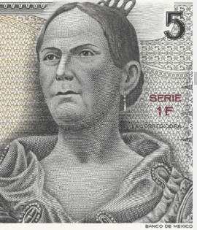
Negros, indígenas e mulheres
As guerras pela independência iniciadas nas regiões de Caracas (sob a liderança de Bolívar) e de Buenos Aires (lideradas por José de San Martín) foram movimentos protagonizados pelos criollos, (representantes das camadas altas da sociedade colonial).
Durante o período colonial, as populações negras e indígenas sofreram um processo de exclusão nos territórios coloniais. Foi o que ocorreu também de um modo geral com as mulheres.
As práticas escravistas e a exploração compulsória do trabalho indígena resultaram em diversas formas de violência e limitaram a participação desses grupos em espaços de decisão política. Com o processo de independência, essa situação pouco mudou. Indígenas, negros e mulheres tiveram seus direitos de cidadania negados na quase totalidade dos novos Estados.
A criolla Josefa Ortiz de Domínguez (1768-1829), a Corregedora, considerada heroína da emancipação do México. Detalhe de nota de 5 pesos mexicanos.

Slide 5
O poder dos caudilhos
Apesar da participação dos diversos setores da sociedade (inclusive negros, indígenas e mulheres), os benefícios da independência não foram distribuídos igualitariamente entre todos. Os criollos foram os principais privilegiados.
Após as guerras, os criollos assumiram o controle político dos novos Estados. Fortaleceram assim ainda mais seu poderio econômico e submeteram o restante da população aos seus interesses. Formavam exércitos particulares, perseguiam opositores políticos e reprimiam a população mais pobre. Esse tipo de liderança política e econômica ficou conhecida como caudilhismo.
A reforma agrária, que fazia parte das propostas de muitos revolucionários, não foi efetivada, e os latifúndios continuaram intocáveis.
Muitas ocupadas anteriormente pelos indígenas foram incorporadas por grandes propriedades.

Slide 6
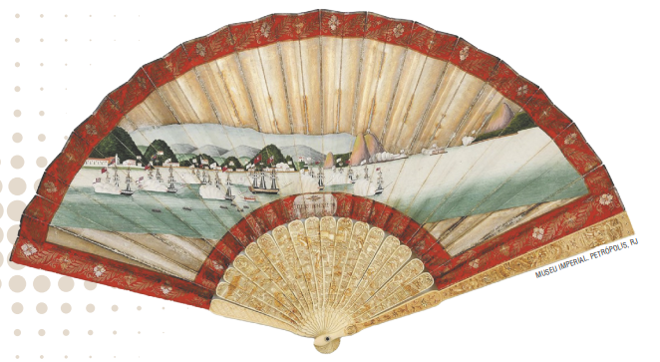
A emancipação na América Portuguesa
Diferentemente do que aconteceu na América espanhola, o processo de independência não ocorreu por meio de guerras Houve um gradual afrouxamento dos laços coloniais e acordos entre as elites brasileiras.
No final de 1807, D. João decretou a abertura dos portos do Brasil às nações amigas. Assim, pôs fim ao pacto colonial.
Em 1808, o governo fundou o Banco do Brasil e autorizou a criação de indústrias manufatureiras, algo proibido pela metrópole até então.
1815, o Brasil foi elevado à condição de Reino Unido de Portugal, Brasil e Algarves . Isso não alterou o status político da colônia, mas pode ter sido o marco inicial de emancipação política e administrativa do Brasil.
Leque comemorativo da chegada da família real à América, de autoria desconhecida, século XIX.

Slide 7
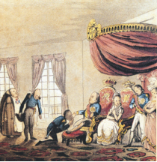
A administração joanina
Salvador e Rio de Janeiro passaram a ter escolas de medicina.
A transferência da família real trouxe diversas reformas.
O Rio de Janeiro passou a sediar o Jardim Botânico, a Biblioteca Real e a Imprensa Régia.
Diversas obras de urbanização e serviços públicos foram realizados.
D. João decretou também a chamada Guerra Justa, para liberar terra indígena para a colonização.
A população sofria com os preços elevados e a falta de empregos. Os movimentos de contestação não tardaram, como a Revolução Pernambucana (1817).
Cerimônia de beija-mão na corte de D. João. Do livro A. P. D. G. Rascunhos sobre a vida portuguesa, hábitos, costumes e características. Londres, 1826.
7

Slide 8
Os indígenas sob a tutela de Portugal
Em grande parte da história do Brasil, os indígenas estiveram sob tutela. Desde meados do século XVI e até 1755, estavam submetidos aos jesuítas.
Em 1755 foi publicado o Diretório dos Índios, uma lei que tinha como pretexto garantir a integração dos indígenas à sociedade colonial, transformando-os em súditos do rei. A justificativa era civilizar os indígenas.
Ter os indígenas como mão de obra nativa foi interesse dos colonizadores até o final do século XVIII.
A partir do século XIX, o governo português passou a tomar as terras indígenas colonização.
A partir de 1755, o Marquês de Pombal (1699-1782), ministro do rei de Portugal, retirou a tutela dos jesuítas em nome da liberdade dos indígenas.

Slide 9
Processo da Independência do Brasil
D. João VI retorna a Portugal em 1821 e deixa como príncipe regente D. Pedro.
No entanto, as Cortes de Lisboa também exigiam a volta de D. Pedro a Portugal.
Em 9 de janeiro de 1822, D. Pedro declara sua permanência no Brasil. Esse dia ficou conhecido como o Dia do Fico.
Assembleia Constituinte
Independência
As impossibilidades de acordo entre os brasileiros e Portugal levou D. Pedro a declarar independência do Brasil em 7 de setembro de 1822.
Convocada em junho de 1822 para elaborar uma Constituição para o Brasil.

Slide 10
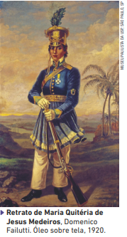
Consolidação da Independência
A Proclamação da Independência não agradou a alguns setores da sociedade, principalmente os portugueses que viviam no Brasil. Lutas armadas irromperam na Bahia, no Piauí, no Ceará e no Maranhão, por exemplo.
As forças militares do Império eram limitadas, e foi necessário recrutar diversos grupos para lutar contra os portugueses. Dela participaram homens livres pobres, escravizados e até mercenários europeus.
Muitas tropas portuguesas lutaram nessa capitania, e foi preciso formar um grande exército de libertação. Entre outros, destacaram-se nas lutas o soldado Jacaré e a combatente Maria Quitéria.
No Piauí, foi marcante a longa Batalha de Jenipapo (1823).

Slide 11
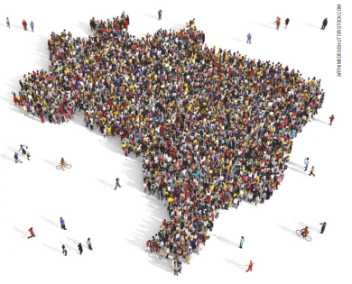
A ideia de nação
“Nação” deriva do latim natus, que significa “nascido”. Constitui um grupo de pessoas relativamente constante, que se uniu por vontade própria e interesses comuns, e que habita um mesmo território.
Nação se distingue de Estado e governo. Estado é o setor administrativo e legislativo de uma nação; governo é o conjunto de pessoas que detêm o poder político e determinam a orientação política de uma sociedade.
Partilha a mesma língua ou várias línguas e, geralmente,
têm objetivos materiais, sociais e espirituais semelhantes.
As lutas políticas durante o governo de D. Pedro I e a crescente valorização das coisas da terra, em oposição às de fora, deram origem a um sentimento nacionalista suficientemente forte que possibilitou o nascimento da nação brasileira.
Pertencer a uma nação é criar vínculos, levando os indivíduos a reconhecerem-se como iguais entre si, mas diferentes de qualquer outro grande grupo, com interesses e necessidades próprios.

